Slide 1
AM模型

Slide 2
PART ONE
Transformer

Slide 3
Attention这种机制最开始应用于机器翻译的任务中，并且取得了巨大的成就，因而在最近的深度学习模型中受到了大量的关注。在在这个基础上，我们提出一种完全基于Attention机制来加速深度学习训练过程的算法模型-Transformer。
Transformer在Goole的一篇论文Attention is All You Need被提出。
我们先把Transformer想象成一个黑匣子，在机器翻译的领域中，这个黑匣子的功能就是输入一种语言然后将它翻译成其他语言。

Slide 4
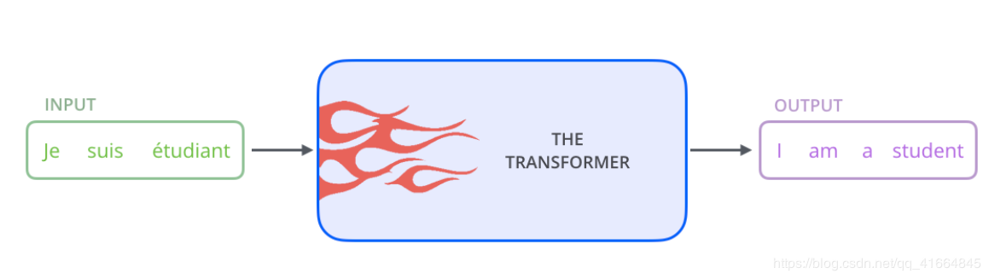

Slide 5
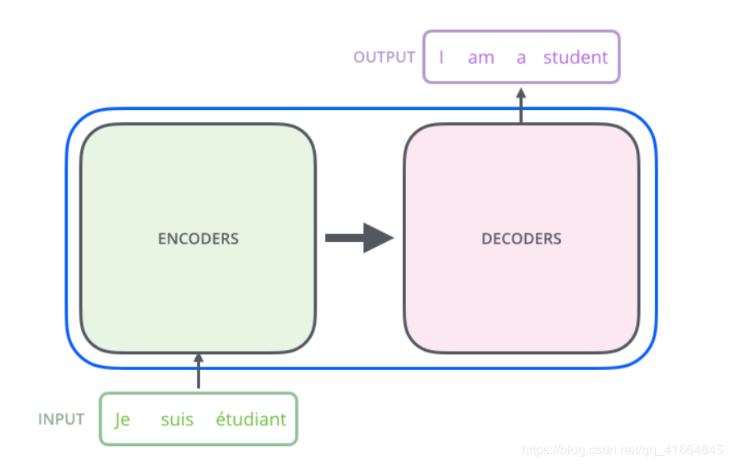
这个黑匣子由2个部分组成，一个Encoders和一个Decoders。

Slide 6
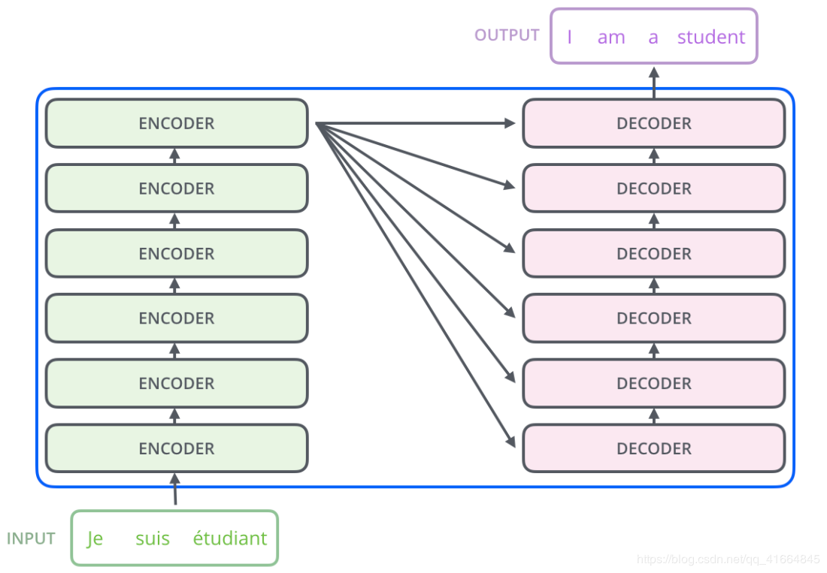

Slide 7
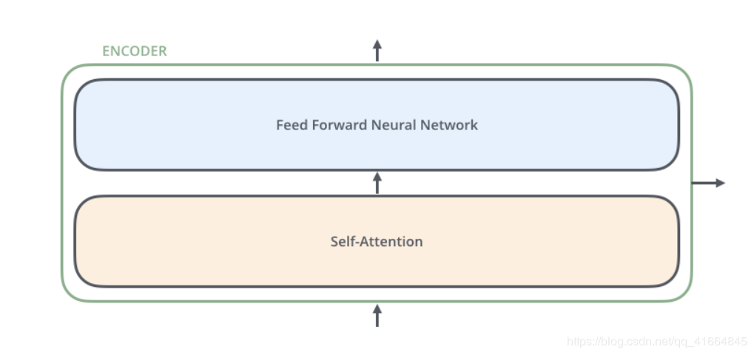
对于Encoders中的每一个Encoder，他们结构都是相同的，但是并不会共享权值。每层Encoder有2个部分组成。

Slide 8
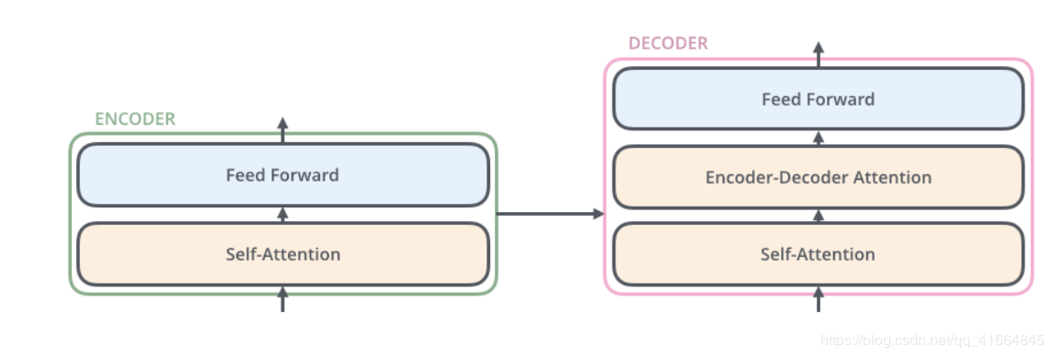
每个Decoder也同样具有这样的层级结构，但是在这之间有一个Attention层，帮助Decoder专注于与输入句子中对应的那个单词（类似与seq2seq models的结构）

Slide 9
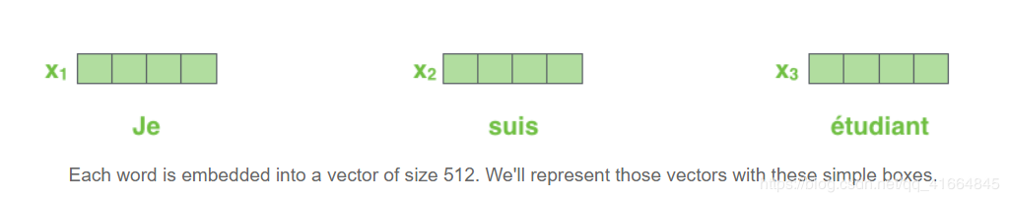
我们将每个单词编码为一个512维度的向量，我们用上面这张简短的图形来表示这些向量。词嵌入的过程只发生在最底层的Encoder。但是对于所有的Encoder来说，你都可以按下图来理解。输入（一个向量的列表，每个向量的维度为512维，在最底层Encoder作用是词嵌入，其他层就是其前一层的output）。另外这个列表的大小和词向量维度的大小都是可以设置的超参数。一般情况下，它是我们训练数据集中最长的句子的长度。

Slide 10
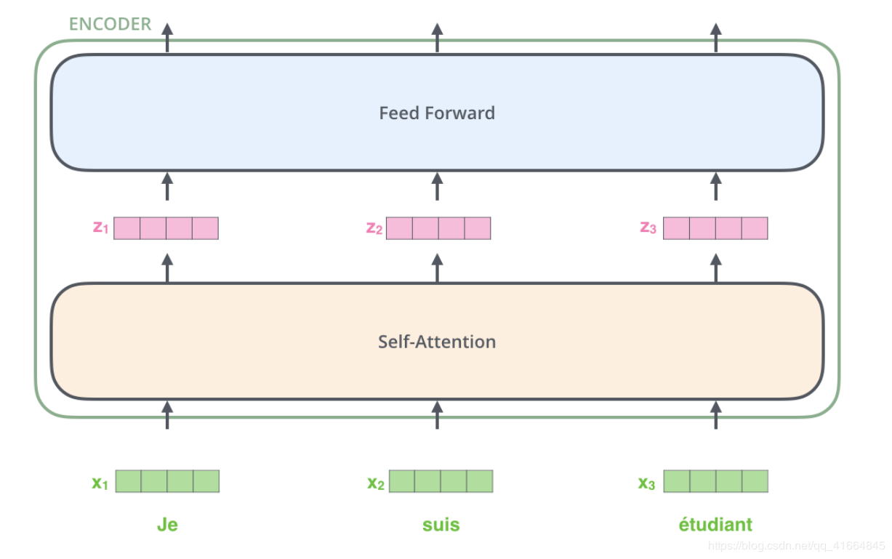

Slide 11
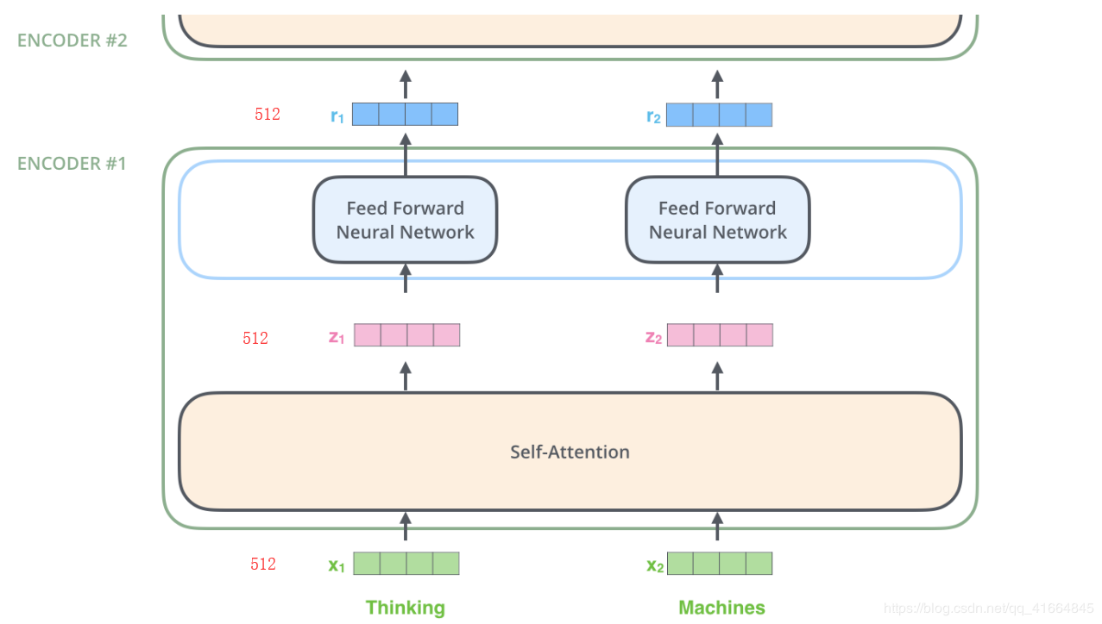

Slide 12
Self attention这个单词看起来好像每个人都知道是什么意思，但实质上他是算法领域中新出的概念，你可以通过阅读：Attention is All You Need 来理解self attention的原理。
假设下面的句子就是我们需要翻译的输入句：
”The animal didn't cross the street because it was too tired”
当模型处理单词的时候，self attention层可以通过当前单词去查看其输入序列中的其他单词，以此来寻找编码这个单词更好的线索。

Slide 13
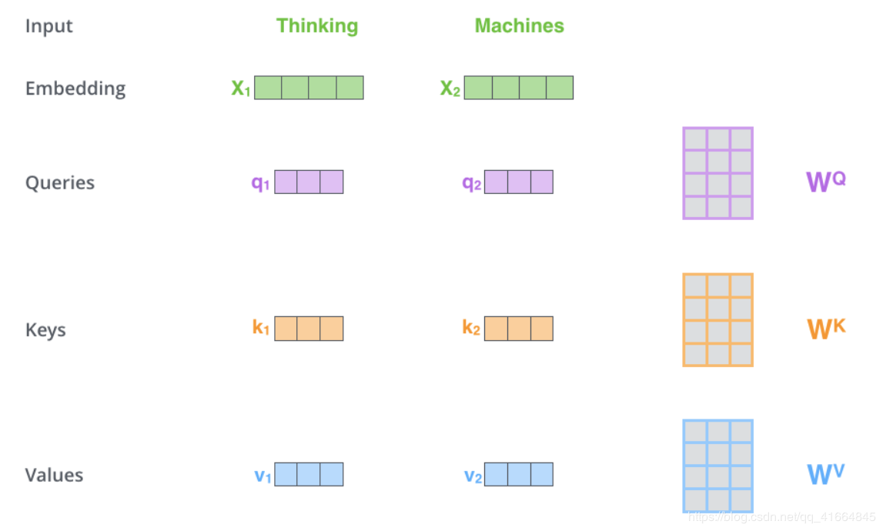
计算self attention的第一步是从每个Encoder的输入向量上创建3个向量。所以，对于每个单词，我们创建一个Query向量，一个Key向量和一个Value向量。这些向量是通过词嵌入乘以我们训练过程中创建的3个训练矩阵而产生的。

Slide 14
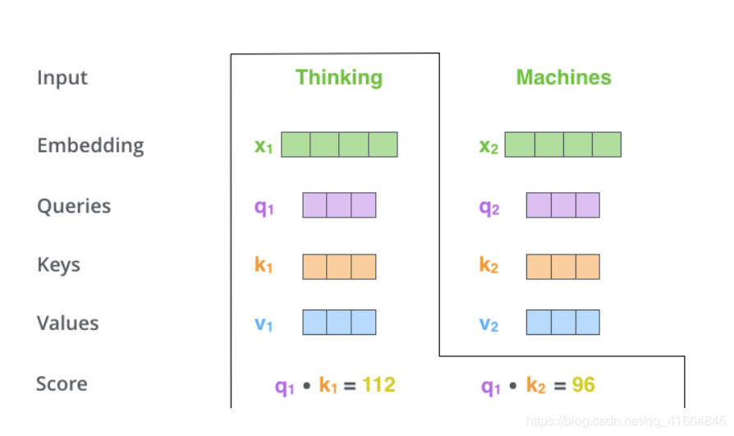
计算self attention的第二步是计算得分。以上图为例，假设我们在计算第一个单词“thinking”的self attention。我们需要根据这个单词对输入句子的每个单词进行评分。当我们在某个位置编码单词时，分数决定了对输入句子的其他单词的关照程度。

Slide 15
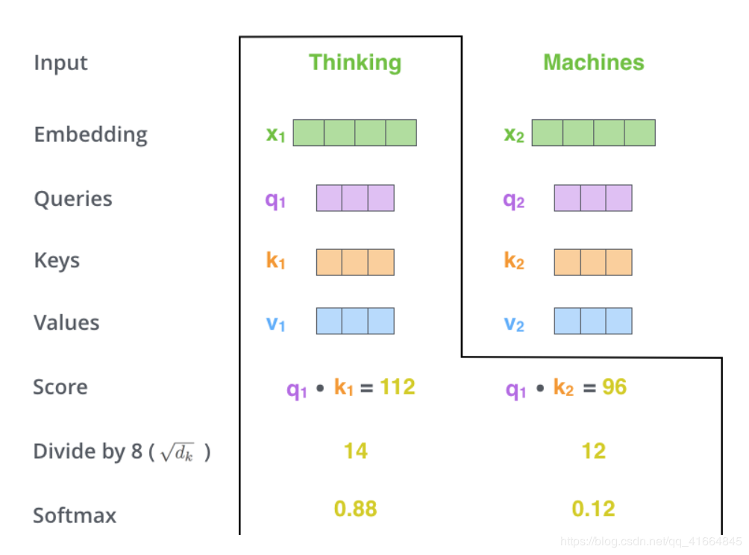
第三步和第四步的计算，

Slide 16

第五步是将每个Value向量乘以softmax后的得分。这里实际上的意义在于保存对当前词的关注度不变的情况下，降低对不相关词的关注。
第六步是 累加加权值的向量。 这会在此位置产生self-attention层的输出（对于第一个单词）。

Slide 17
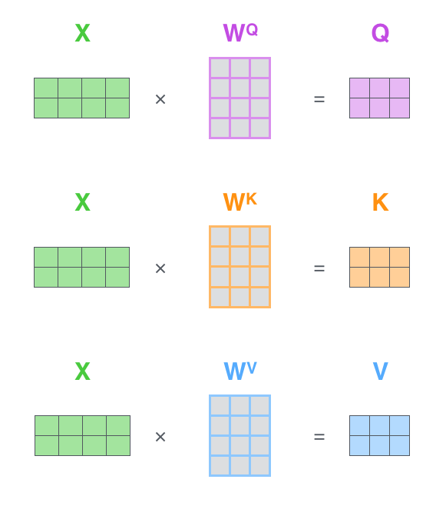

Slide 18
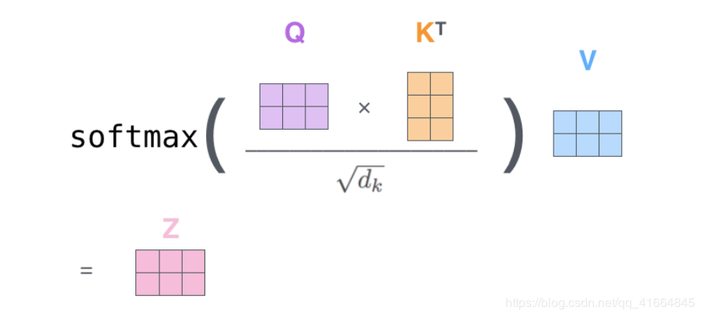

Slide 19
Multi-Head Attention
通过使用“Multi-headed”的机制来进一步完善self attention层。“Multi-headed”主要通过下面2中方式改善了attention层的性能：
1. 它拓展了模型关注不同位置的能力。在上面例子中可以看出，”The animal didn't cross the street because it was too tired”，我们的attention机制计算出“it”指代的为“animal”，这在对语言的理解过程中是很有用的。
2.它为attention层提供了多个“representation subspaces”。由下图可以看到，在self attention中，我们有多个个Query / Key / Value权重矩阵（Transformer使用8个attention heads）。这些集合中的每个矩阵都是随机初始化生成的。然后通过训练，用于将词嵌入（或者来自较低Encoder/Decoder的矢量）投影到不同的“representation subspaces（表示子空间）”中。

Slide 20
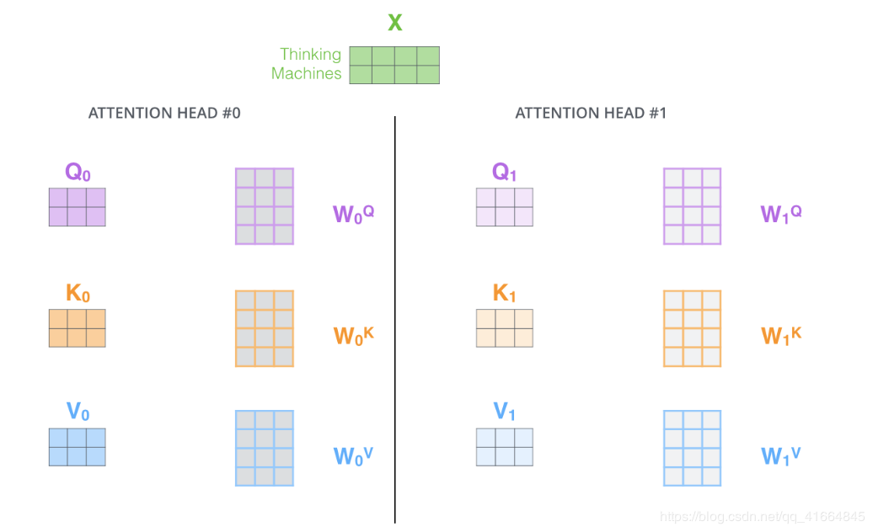
通过multi-headed attention，我们为每个“header”都独立维护一套Q/K/V的权值矩阵。然后我们还是如之前单词级别的计算过程一样处理这些数据。

Slide 21
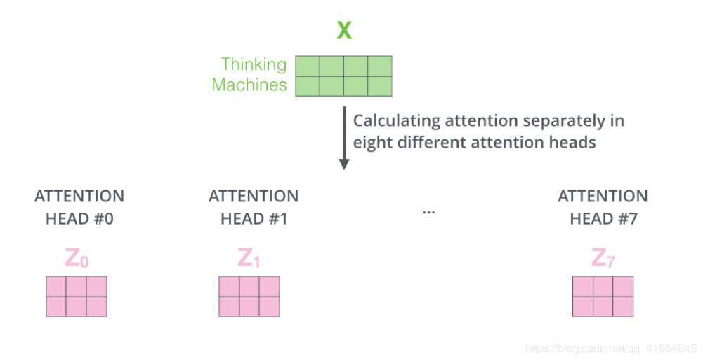
如果对上面的例子做同样的self attention计算，而因为我们有8头attention，所以我们会在八个时间点去计算这些不同的权值矩阵，但最后结束时，我们会得到8个不同的Z矩阵。如下图：

Slide 22
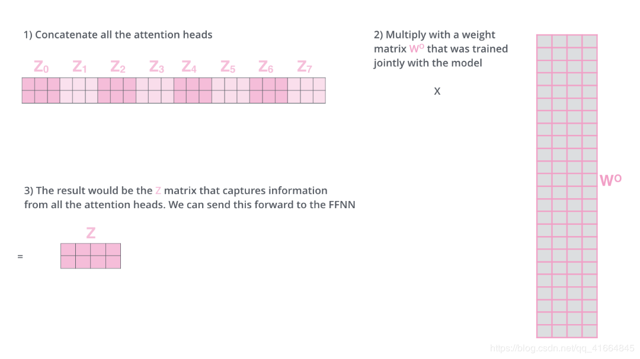
把这8个矩阵压缩成一个矩阵

Slide 23
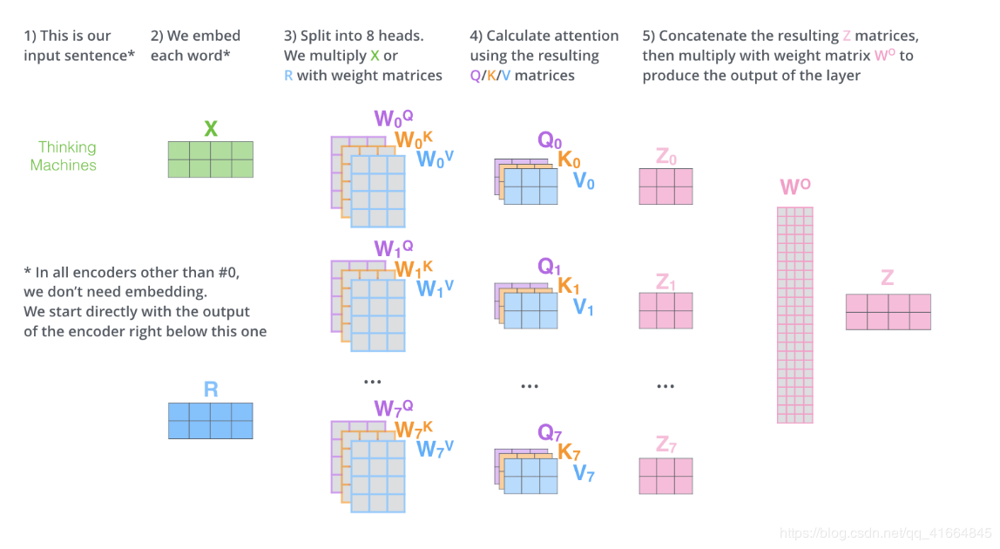

Slide 24
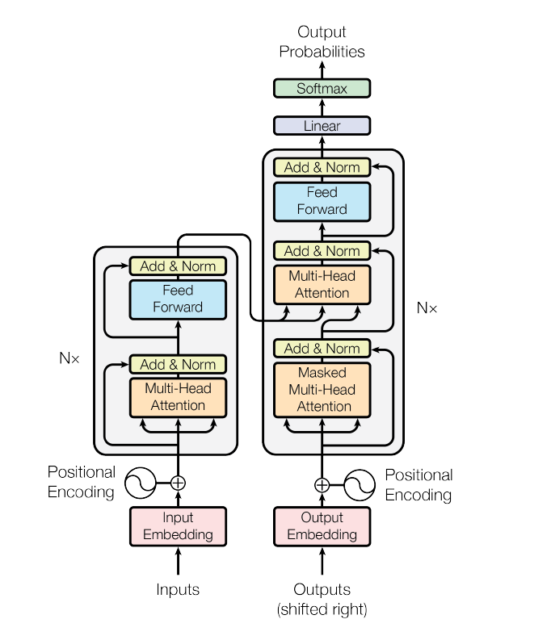
Transformer的主体结构图：

Slide 25
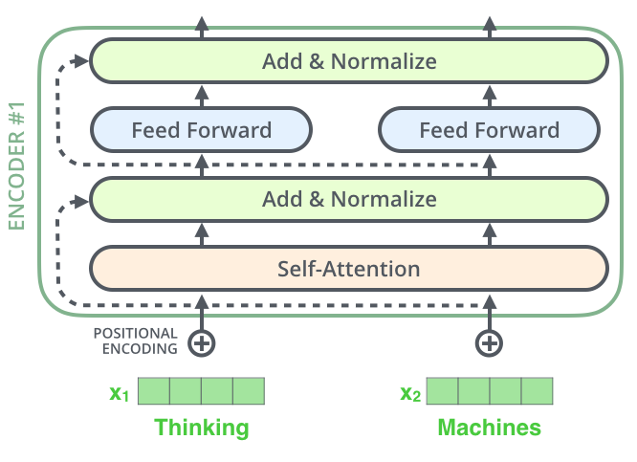
Add & Normalize

Slide 26


Slide 27


Slide 28

当序列输入时，Encoder开始工作，最后在其顶层的Encoder输出矢量组成的列表，然后我们将其转化为一组attention的集合（K,V）。（K,V）将带入每个Decoder的“encoder-decoder attention”层中去计算（这样有助于decoder捕获输入序列的位置信息）

Slide 29


Slide 30
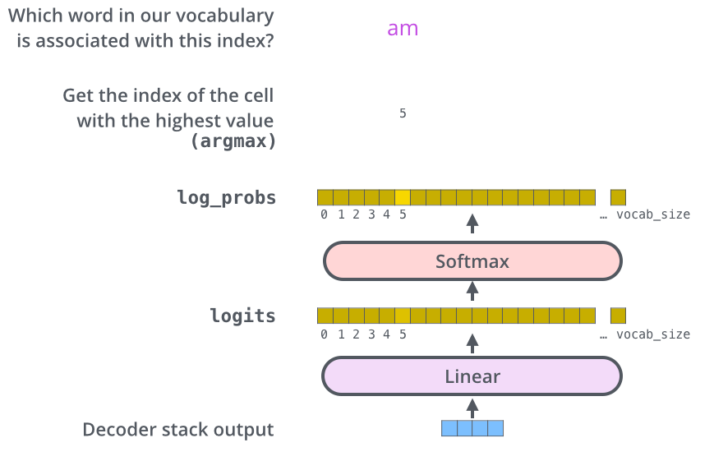
The Final Linear and Softmax Layer

Slide 31
THANKS
FOR YOUR WATCHING

